Slide 1

Tiết 93:
THỰC HÀNH XEM LỊCH VÀ GIỜ

Slide 2

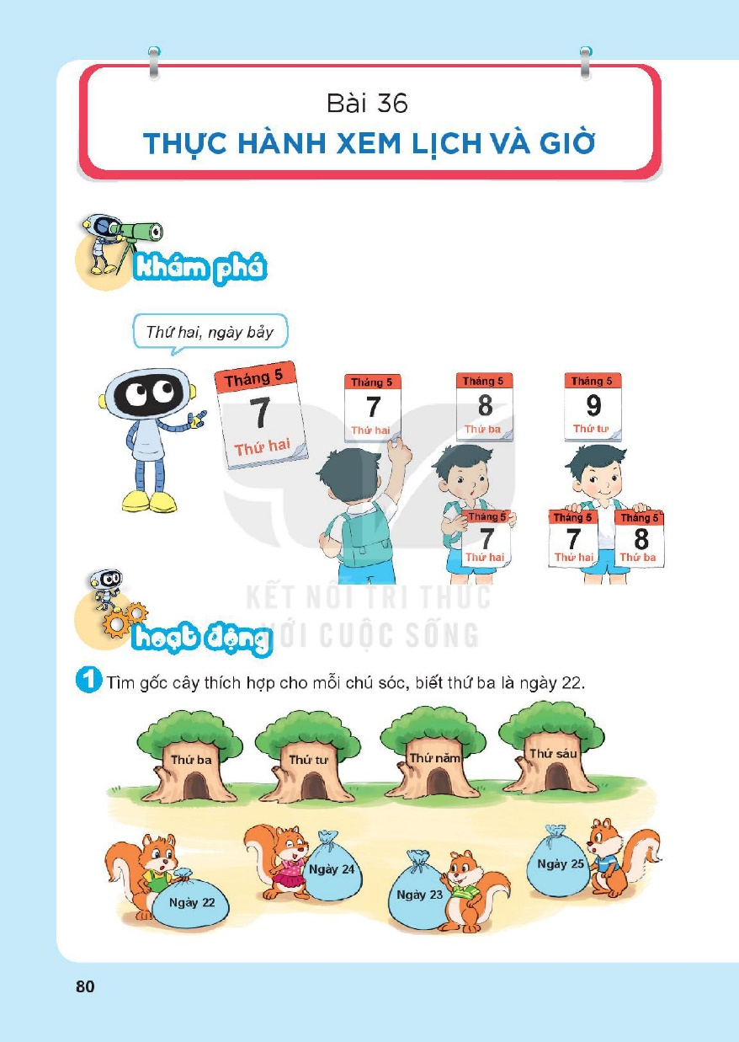
Thứ hai, ngày bảy

Slide 3
Tìm gốc cây thích hợp cho mỗi chú sóc, biết thứ ba là ngày 22
1

Slide 4
Tìm gốc cây thích hợp cho mỗi chú sóc, biết thứ ba là ngày 22
1

Slide 5
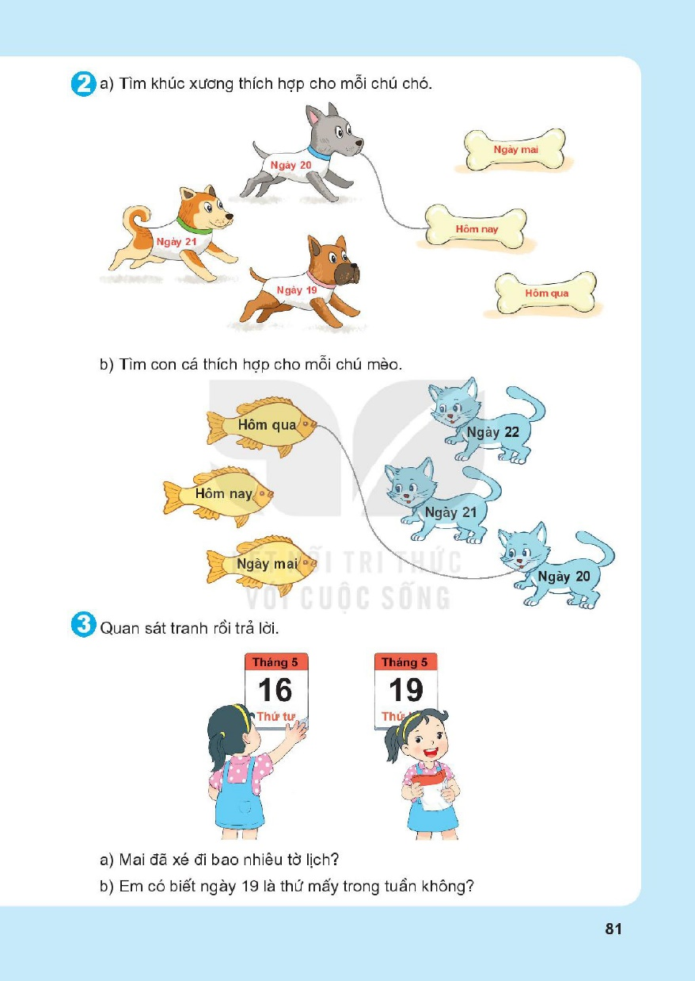

Slide 7
b) Tìm con cá thích hợp cho mỗi chú mèo.

Slide 8
3. Quan sát tranh rồi trả lời
a) Mai đã xé đi 3 tờ lịch ( 16, 17, 18)
b) Em biết ngày 19 là thứ bảy trong tuần.

